Slide 1
T.C İnkılap Tarihi Ve Atatürkçülük Özet
Arif ÖZBEYLİ

Slide 2
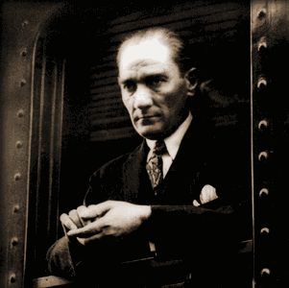

Slide 3
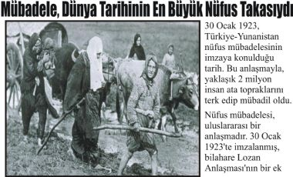
1923-1932 Yılları
Türkiye İngiltere İlişkileri
Türkiye Yunanistan İlişkileri
Nüfus Mübadelesi
10 Haziran 1930’da yapılan antlaşma ile sorun çözümlenmiştir . Kıbrıs meselesinin başlangıcı olan 1954 yılına kadar Türk-Yunan ilişkileri iyi gitmiştir.
Türkiye SSCB (Sovyetler Birliği) İlişkileri
Türkiye Fransa İlişkileri
ATATÜRK DEVRİ DIŞ POLİTİKASI
Irak Sınır ve Musul Sorunu
Şeyh Sait İsyanı (1925)
Ankara Antlaşması (1926)
Tarafsızlık ve Saldırmazlık Antlaşması
(1925)
1-Yabancı Okullar Sorunu
2-Borçlar Sorunu

Slide 4
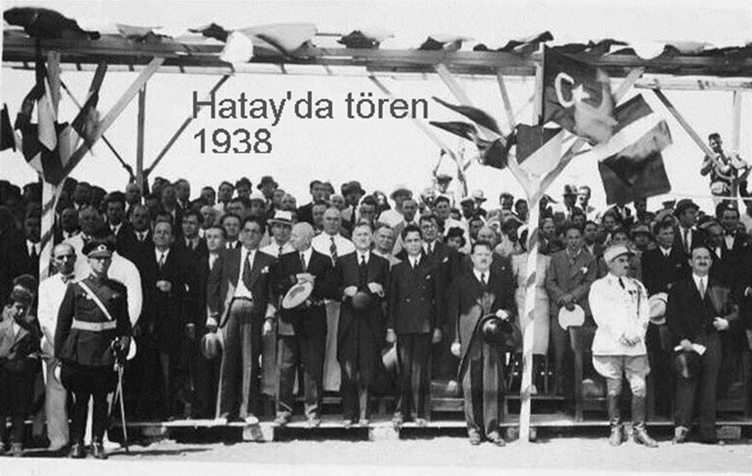
1932-1939 Yılları
Türkiye’nin Milletler Cemiyetine Üye Olması
(1932)
Balkan Antantı
(1934)
Boğazlar Sorunu ve Montrö Boğazlar Sözleşmesi
(1936)
Sadabat Paktı
(1937)
ATATÜRK DEVRİ DIŞ POLİTİKASI
Hatay’ın Anavatana Katılması
(1939)
9 Şubat 1934 Türkiye,
Yunanistan,
Yugoslavya
Romanya
8 Temmuz 1937
Türkiye, İran, Irak ve Afganistan
Fransa ile

Slide 5
Atatürk, Cumhuriyet Bayramı törenlerine olduğu gibi TBMM’nin 1 Kasım 1938’deki yasama yılı açılışına
da katılamadı. Bu nedenle onun Meclisi açış nutku Başbakan Celal Bayar tarafından okundu.Atatürk, 6 Kasım günü yatağından son kez kalkabildi. Ancak ayakta fazla duramadı ve ertesi gün derin bir
komaya girdi. 10 Kasım 1938 günü saat 09.05’te de Dolmabahçe Sarayı’nda hayata veda etti.
ATATÜRK’ÜN SON GÜNLERİ VE ÖLÜMÜ
11 Kasım 1938’de cumhurbaşkanı seçilen İsmet İnönü, Türk milletinin Atatürk’e olan bağlılığını ve minnet
duygusunu ifade eden bir bildiri yayımlandı. 21 Kasım tarihli bu bildiride şu sözler yer alıyordu:
“Devletimizin kurucusu ve milletimizin fedakâr sadık hadimi, insanlık idealinin âşık ve seçkin siması,
Eşsiz Kahraman Atatürk!
Vatan sana minnettardır.
Macar, Pester llyod gazetesi ise “Dünya, bu harp ve barış kahramanı büyük adamın ölümü ile yoksul
düşmüştür. Gücü, zorlukları yenme kararı ve yiğitliği ile aman bilmeyen galiplerin uygulamaya kalkıştıkları
pranga siyasetini ilk kıran Atatürk’tür.”
Pakistan Devleti’nin kurucusu Muhammed Ali Cinnah, Atatürk için şunları söylemiştir: “Çağdaş İslam
dünyasındaki en büyük Müslüman’dı ve kuşkusuz tüm İslam dünyası onun ölümüne derin yas tutacaktır. Mustafa
Kemal’in kişiliği, halk kitlelerinin ayaklanması ve halk mücadelelerinin ölçüsü olmuştur. Bu mücadeleler
onun ölümünden sonra genişlemiştir. Doğu ve Batı blokları arasındaki üçüncü dünyaya da yayılmış ve onu
sömürge baskısından kurtarmıştır.”

Slide 6
tariheglencesi
Kanalımıza abone olup, destek olabilirsiniz.

